Slide 1


Slide 2



SERVIÇO GEOLÓGICO DO BRASIL – CPRM
TREINAMENTO COLETA SELETIVA SOLIDÁRIA NA ADMINISTRAÇÃO PÚBLICA
ESTUDO DE CASO CPRM/SGB
Ana Paula Braga Petito
Coordenadora Comissão Nacional de Sustentabilidade e
Coleta Seletiva Solidária
CPRM - Serviço Geológico do Brasil

Slide 3
SERVIÇO GEOLÓGICO DO BRASIL – CPRM
Vídeo

Slide 4

SERVIÇO GEOLÓGICO DO BRASIL – CPRM
Sustentabilidade
O Termo “sustentável" provém do latim sustentare (sustentar; defender; favorecer, apoiar; conservar, cuidar).
O uso sustentável dos recursos naturais deve "suprir as necessidades da geração presente sem afetar a possibilidade das gerações futuras de suprir as suas“
(Relatório de Brundtland - 1987).

Slide 5

SERVIÇO GEOLÓGICO DO BRASIL – CPRM
DECRETO FEDERAL Nº 5.940, 25/10/2006
Institui a separação dos resíduos recicláveis descartados pelos órgãos e entidades da Administração Pública Federal direta e indireta, na fonte geradora, e a sua destinação às associações e cooperativas dos catadores de materiais recicláveis.
COMISSÃO DE SUSTENTABILIDADE/COLETA SELETIVA SOLIDÁRIA CPRM/SGB

Slide 6

SERVIÇO GEOLÓGICO DO BRASIL – CPRM
COLETA SELETIVA E RECICLAGEM
Coleta Seletiva é o processo que consiste na separação e recolhimento dos resíduos descartados por empresas e pessoas.
Reciclagem é a atividade de transformar materiais já usados em novos produtos que podem ser comercializados.
Exemplo: papéis velhos retornam às indústrias e são transformados em novas folhas.

Slide 7

Os 7 “Rs” da Sustentabilidade
Refletir
Reduzir
Recusar
Reaproveitar
Reparar
Reutilizar
Reciclar

Slide 8


Slide 9
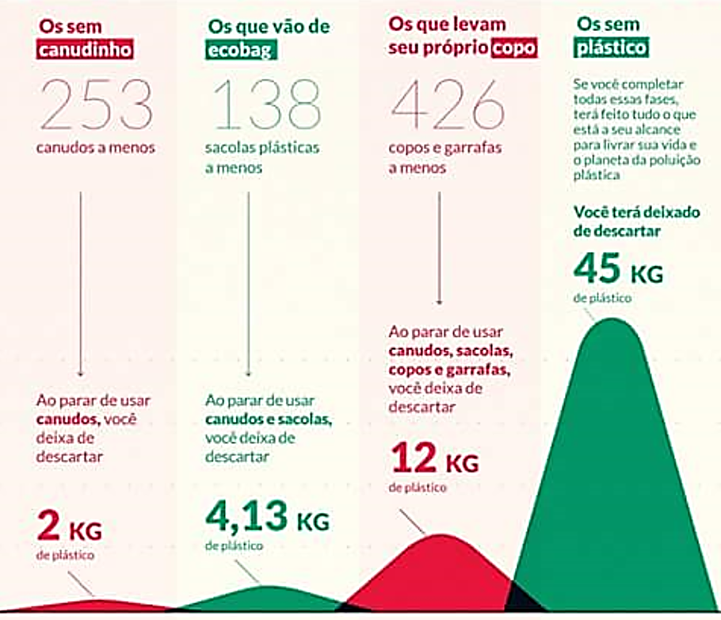


Slide 10
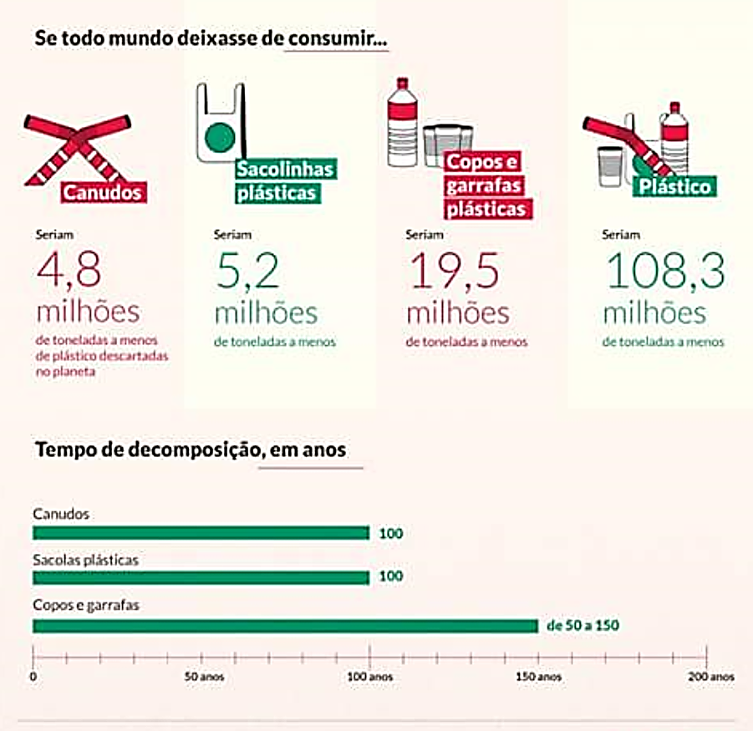

Slide 11


Slide 12
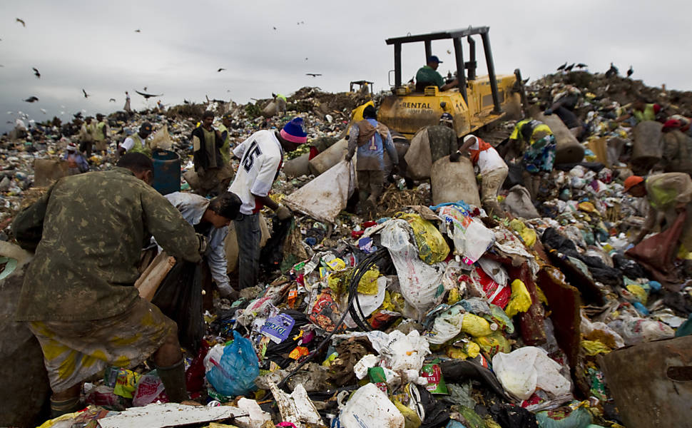
SERVIÇO GEOLÓGICO DO BRASIL – CPRM
POR QUE ESTAMOS FALANDO SOBRE “LIXO”?
Uma pessoa gera de 500g a 1 kg de “lixo” por dia;
No Brasil, somente 2% do “lixo” orgânico vai para a compostagem e 8% para reciclagem. O resto , 90% do “ lixo” produzido, vai parar em lixões e aterros.

Slide 13
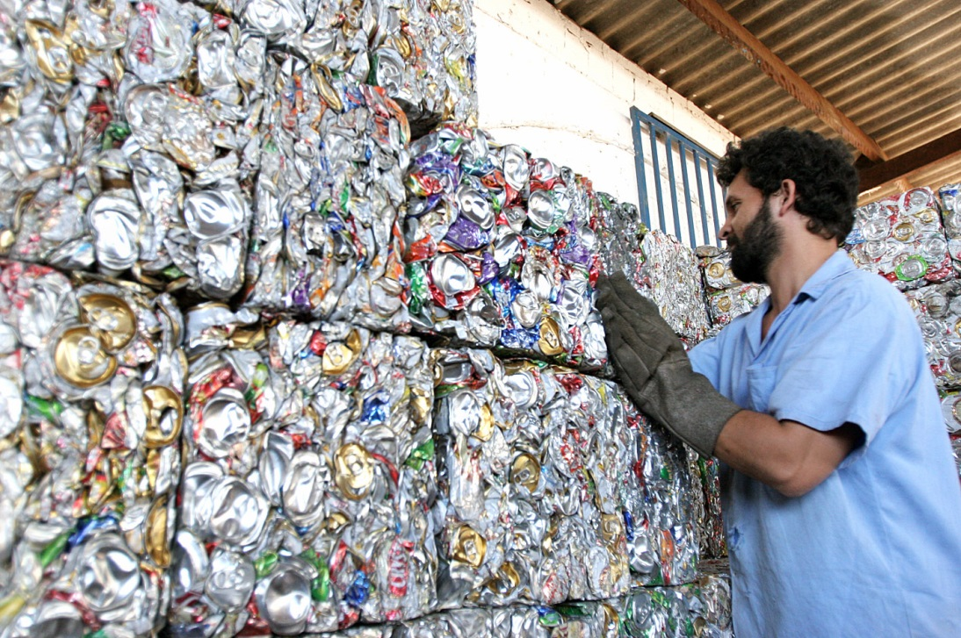
SERVIÇO GEOLÓGICO DO BRASIL – CPRM
RECICLAGEM GERA:
Novos empregos;
Inclusão social;
Preservação do meio ambiente;
Diminuição da poluição;
Reutilização e economia;
Comercialização e receita;
Consciência e qualidade de vida.

Slide 14
SERVIÇO GEOLÓGICO DO BRASIL – CPRM
Plano de Trabalho 2018
    Coleta Seletiva Solidária:
  Usar o ERJ como modelo para implementação/revitalização da Coleta Seletiva Solidária nas demais Unidades Regionais;
  Formalização da Coleta Seletiva Solidária nas Unidades Regionais;
  Implementação do kit padrão de lixeiras – Reciclável/Não Reciclável;
  Acompanhamento quantitativo mensal dos materiais recicláveis – relatório padrão;
  Trabalho individual com as Unidades Regionais;
  Divulgação periódica da consolidação nacional dos resíduos recicláveis recolhidos na CPRM/SGB.

Slide 15
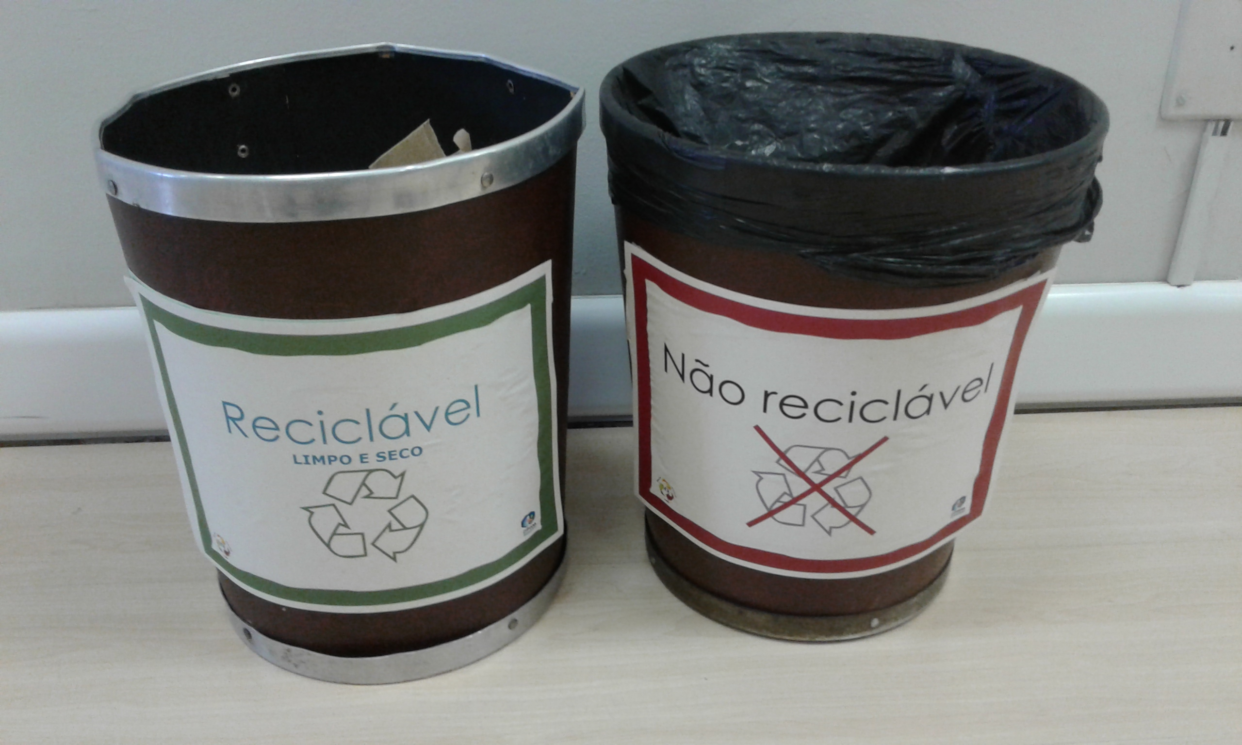

SERVIÇO GEOLÓGICO DO BRASIL – CPRM
KIT DE LIXEIRAS (RECICLÁVEL/NÃO RECICLÁVEL) POR SALA

Slide 16

SERVIÇO GEOLÓGICO DO BRASIL – CPRM

Slide 17
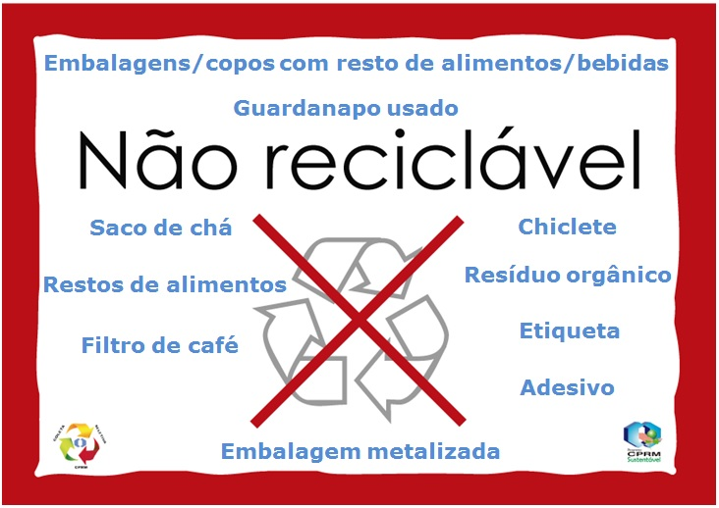
SERVIÇO GEOLÓGICO DO BRASIL – CPRM

Slide 18
SERVIÇO GEOLÓGICO DO BRASIL – CPRM
COLETA SELETIVA SOLIDÁRIA NA CPRM/SGB:
Materias recicláveis;
Ponto de coleta de Óleo;
Eletrônicos (e-lixo);
Banners;
Coletor de pilhas e baterias;
Coletor de fármacos válidos e vencidos;
Raio-X;
Cartuchos e tonners.

Slide 19

SERVIÇO GEOLÓGICO DO BRASIL – CPRM

Slide 20

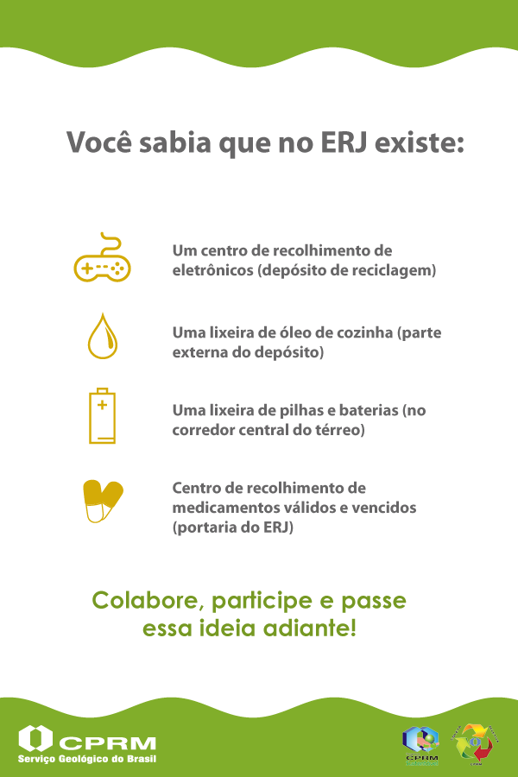

SERVIÇO GEOLÓGICO DO BRASIL – CPRM
COLETA SELETIVA SOLIDÁRIA NO ERJ
Informes divulgados por e-mail para os (as) colaboradores (as) do ERJ.

Slide 21
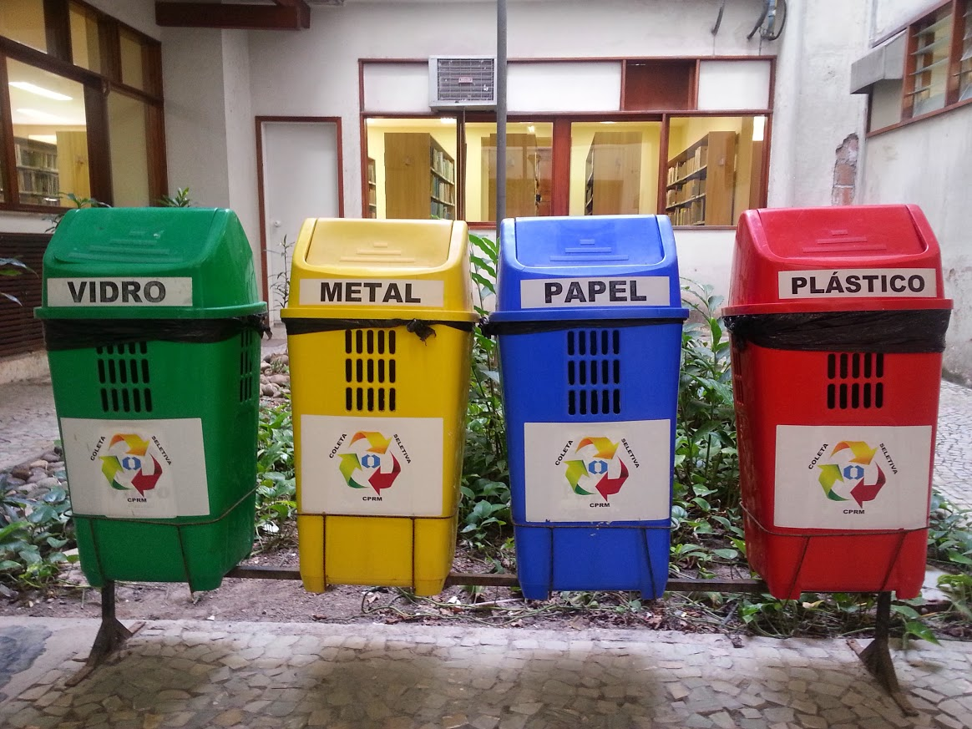
SERVIÇO GEOLÓGICO DO BRASIL – CPRM

Slide 22

SERVIÇO GEOLÓGICO DO BRASIL – CPRM

Slide 23
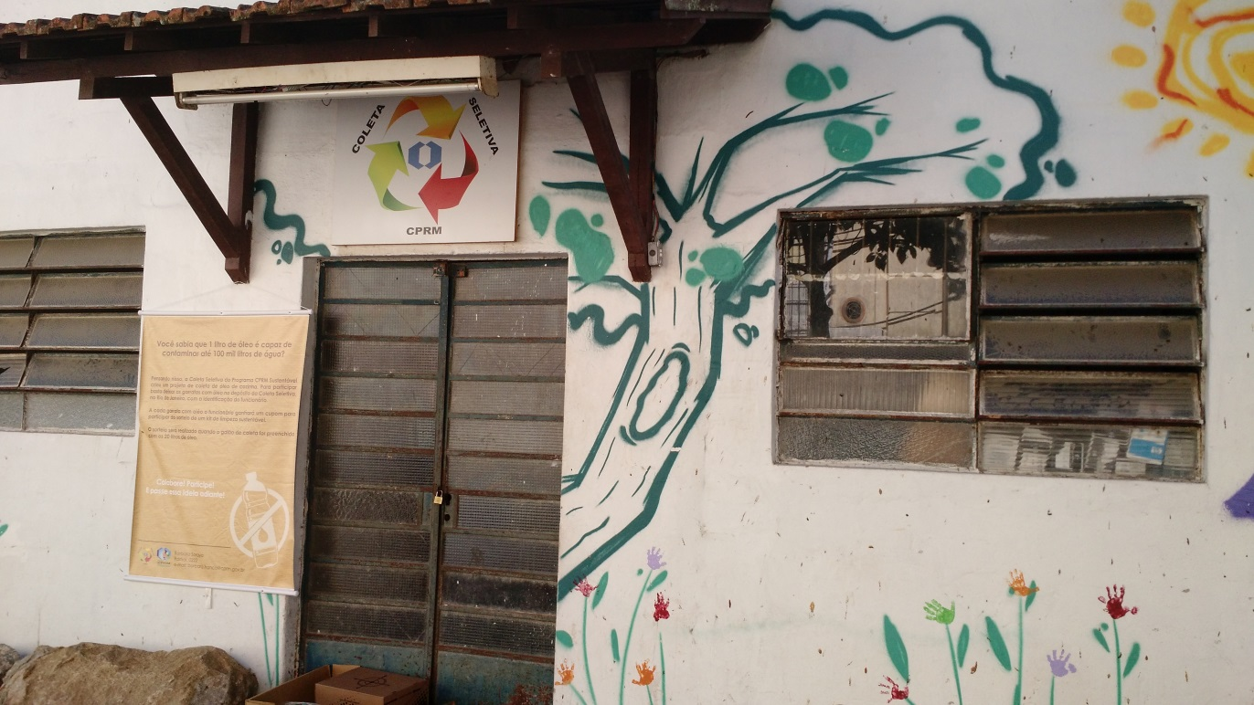
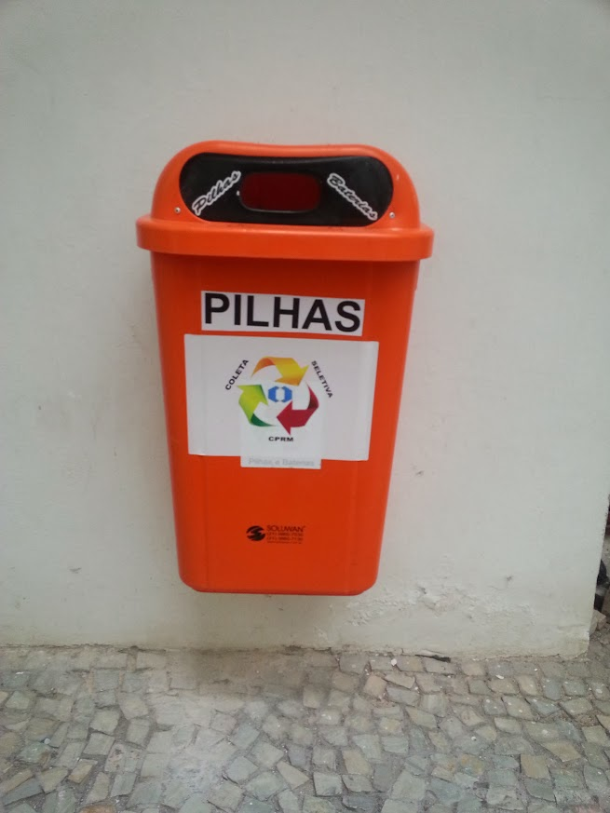
SERVIÇO GEOLÓGICO DO BRASIL – CPRM
COLETA SELETIVA SOLIDÁRIA NO ERJ:
Ponto de coleta de óleo - ERJ
Coletor de pilhas e baterias - ERJ

Slide 24
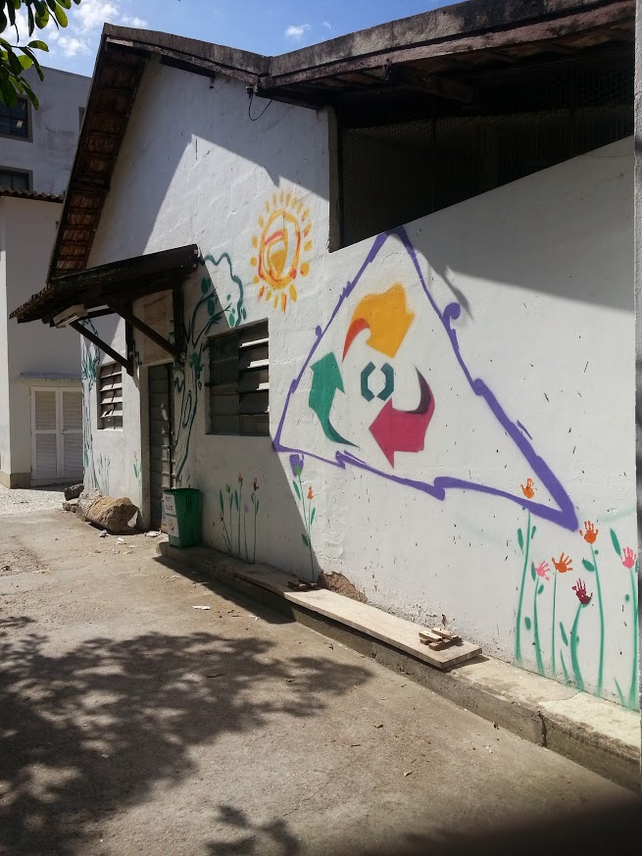
SERVIÇO GEOLÓGICO DO BRASIL – CPRM
Galpão Coleta Seletiva Solidária – ERJ

Slide 25
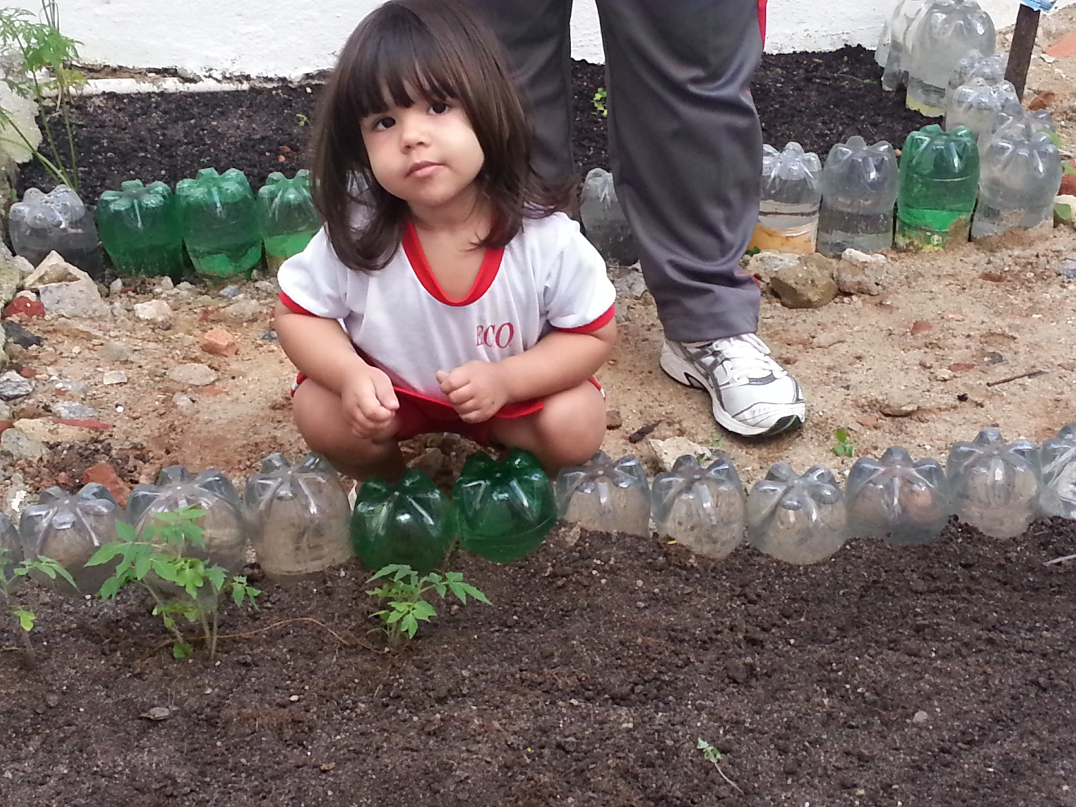
SERVIÇO GEOLÓGICO DO BRASIL – CPRM
A creche ERJ faz a compostagem do resíduo orgânico “limpo” – cascas de frutas, talos de legumes e folhas não adequadas para o consumo.

Slide 26
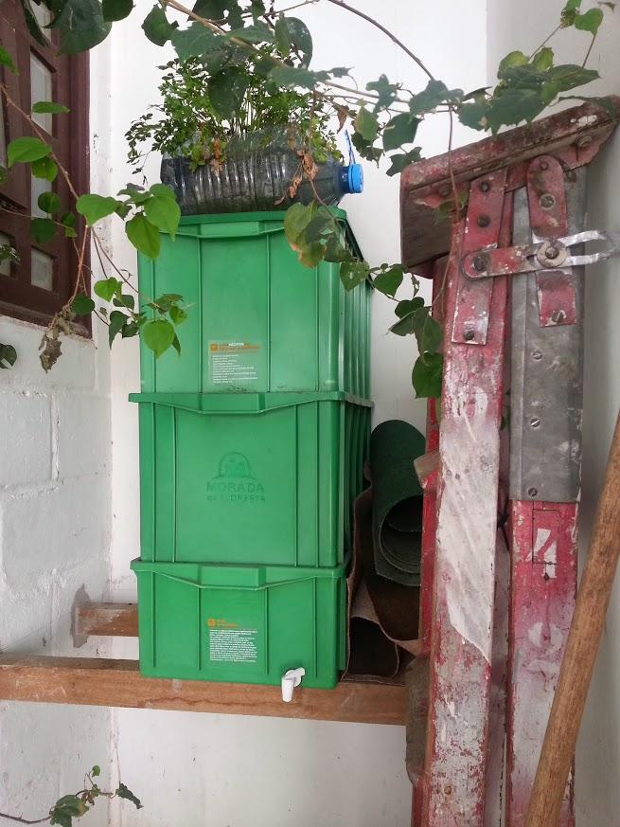
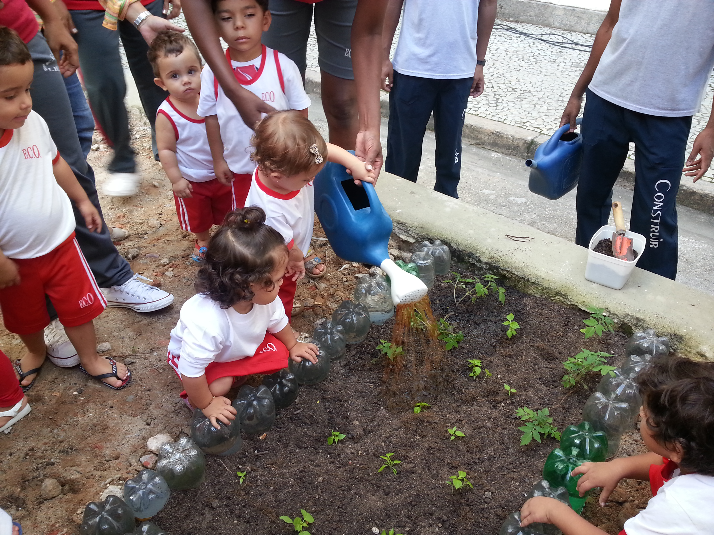
SERVIÇO GEOLÓGICO DO BRASIL – CPRM
A compostagem e a horta orgânica na creche fazem parte do projeto pedagógico-educacional das crianças em parceria com a Comissão de Sustentabilidade ERJ.

Slide 27
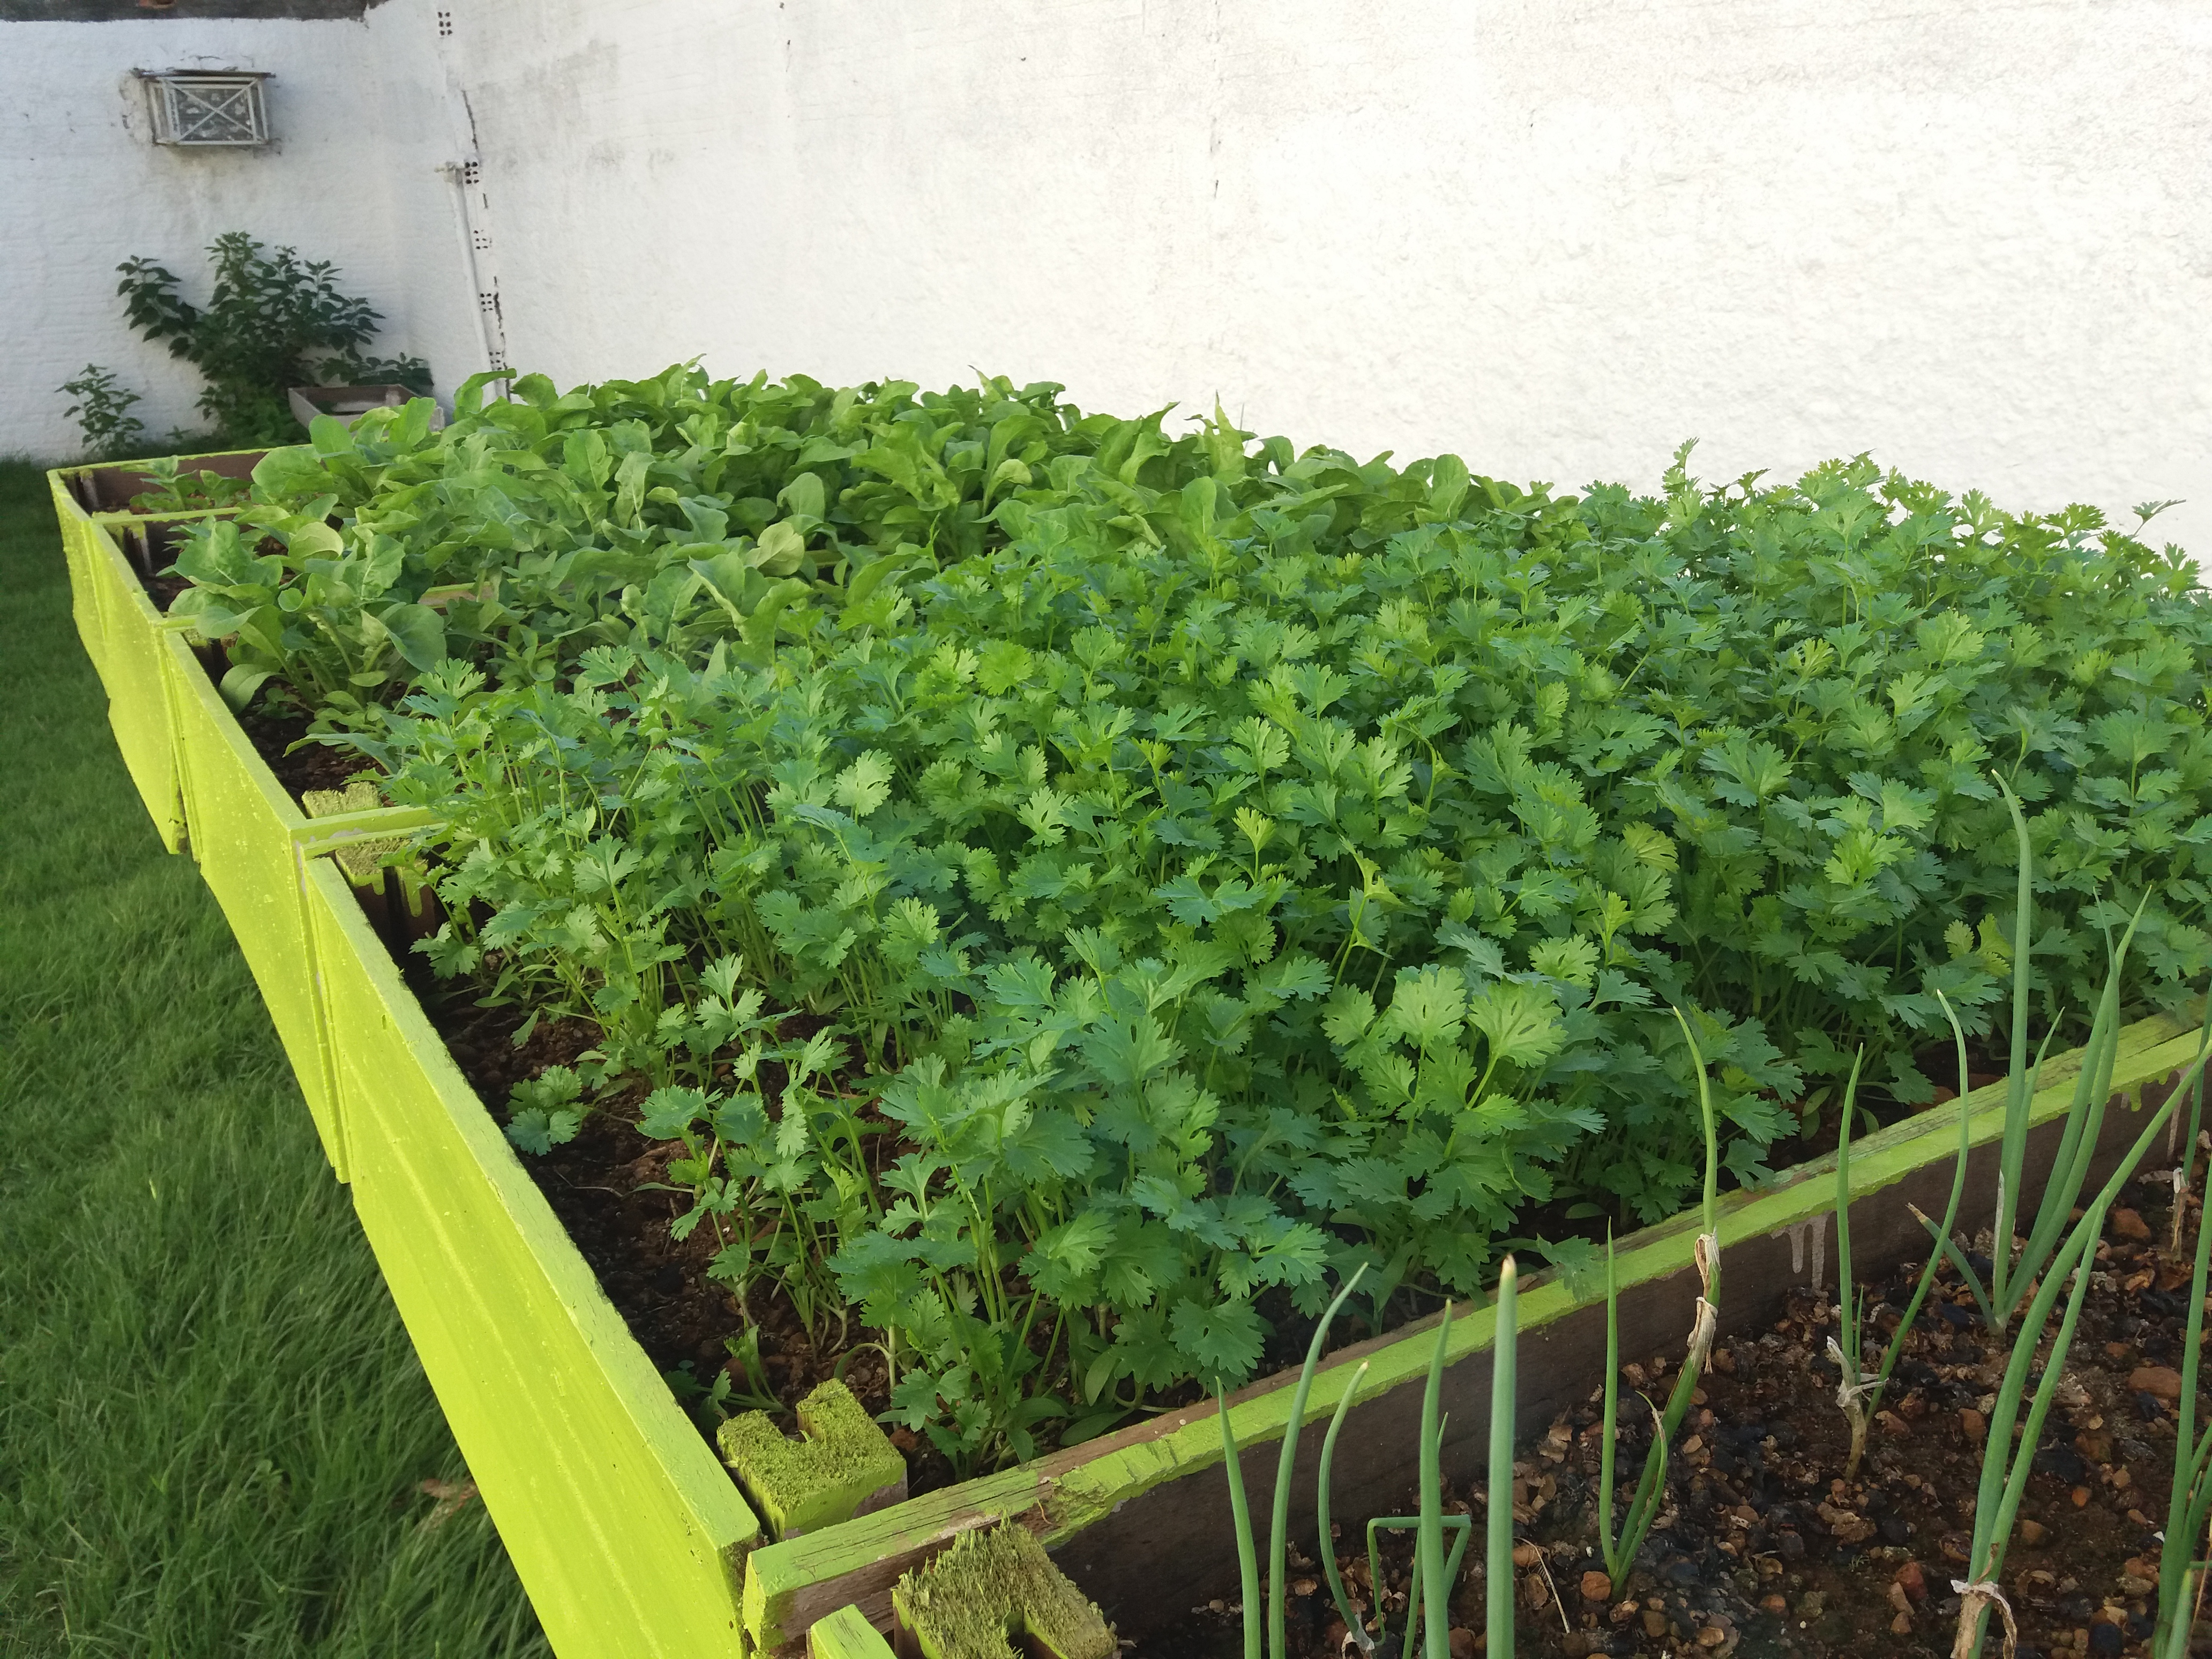
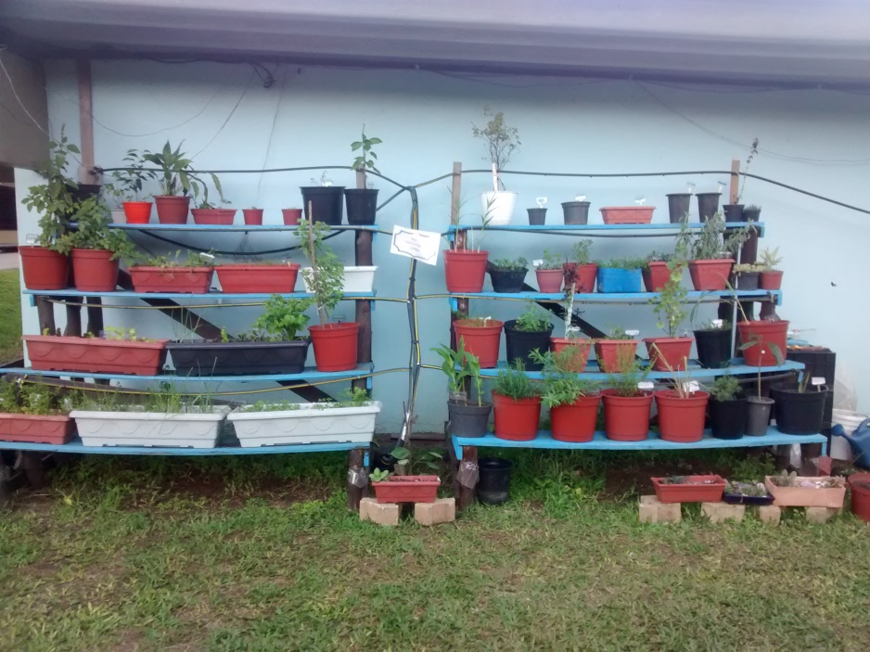
SERVIÇO GEOLÓGICO DO BRASIL – CPRM
Horta orgânica - REPO
Horta orgânica – SUREG-PA

Slide 28
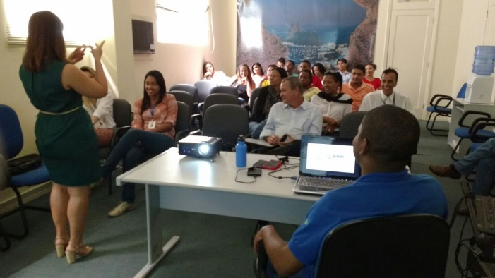
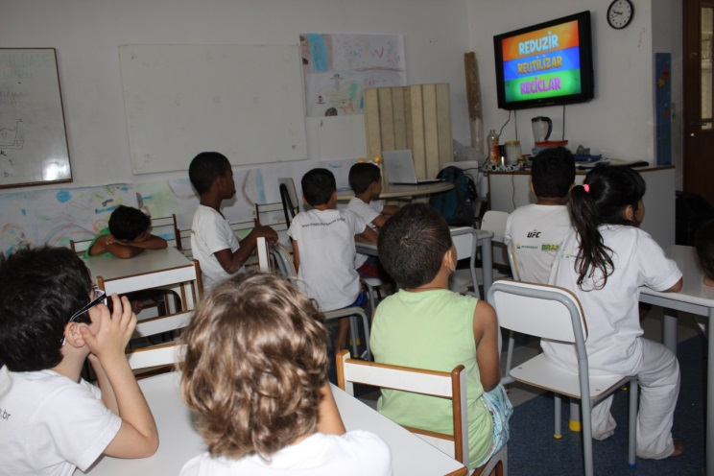
SERVIÇO GEOLÓGICO DO BRASIL – CPRM
EDUCAÇÃO AMBIENTAL CONTINUADA
CONSCIENTIZAÇÃO AMBIENTAL
Treinamento sobre Coleta Seletiva para os colaboradores terceirizados - ERJ
Crianças assistem ao vídeo da Turma da Mônica na Comunidade da Rocinha - RJ

Slide 29

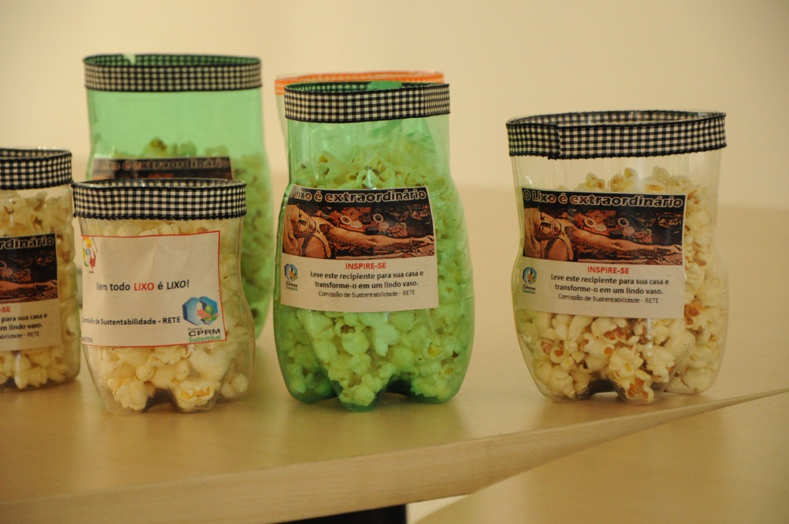
SERVIÇO GEOLÓGICO DO BRASIL – CPRM
Cine CPRM Sustentável – “Lixo Extraordinário”
Distribuição de pipocas em potes de garrafa PET durante a exibição do filme “Lixo Extraordinário – RETE

Slide 30

SERVIÇO GEOLÓGICO DO BRASIL – CPRM

Slide 31
SERVIÇO GEOLÓGICO DO BRASIL – CPRM
Vídeo

Slide 32

“Todas as flores do futuro estão contidas nas sementes de hoje.”
Provérbio Chinês

Slide 33

MUITO OBRIGADA!!

Slide 34

Ana Paula Braga Petito
Coordenadora Comissão Nacional de Sustentabilidade e
Coleta Seletiva Solidária
CPRM - Serviço Geológico do Brasil
Companhia de Pesquisa de Recursos Minerais
Escritório Rio de Janeiro: Av. Pasteur, 404 - Urca
Rio de Janeiro - RJ - Cep: 22290-240
Tel.: 21 2546-0371
Cel: 21 98215-3713
E-mail: ana.petito@cprm.gov.br
www.cprm.gov.br

